Slide 1


Slide 2
سم شناسی و مسمومیتهای غذایی
دانشکده فنی و حرفه ای ولیعصر
مدرس الهه اربیدار
1398

Slide 3
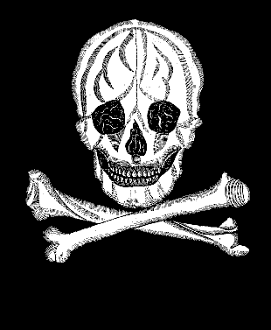
Toxicology
Notes:
the basic science of poisons (old)
- the study of the adverse effects of
chemical agents on biological systems
(new)

Slide 4
Toxicology
یا سم شناسی :Toxicology
شاخه ای از علوم شیمی ،زیست شناسی ،پزشکی و بهداشت است که به بررسی مواد شیمیایی مضر ،سموم ،داروها،مواد مخدر و اثرات زیانبار آنها بر موجودات زنده می پردازد.
در عین حال سم شناسی را علم شناخت سموم و نحوه مبارزه با آن ها نیز تعریف کرده اند.
سمومی که از مسیرهای مختلف وارد بدن موجود زنده می شود می تواند باعث ایجاد تغیییراتی در عملکرد زیستی ارگان یا بافت هدف در موجود زنده شود.که این تغییرات در علم سم شناسی مورد بررسی قرار می گیرد.در علم سم شناسی علوم بیوشیمی و فارماکولوژی کاربرد فراوان دارد.

Slide 5
Toxicology: is the science of poison and its effects in living organisms.
Toxicology
Environmental
Regulatory
Industrial
Analytical
Nutritinal
Occupational
Forensic
Clinical

Slide 6
سم :
سم یا زهر به ماده‌ای گفته می‌شود که ازیک راه مشخص یا راه‌های گوناگون، در مقادیری معین باعث اختلال یا توقف فعل و انفعالات حیاتی بدن به طور موقت یا دائم می شود.
مسمومیت :
مسمومیت عبارت است از بهم خوردن تعادل فیزیولوژیک، جسمانی یا روانی موجود زنده که در اثر ورود و تماس با ماده خارجی سمی از راه‌های گوناگون، رخ می‌دهد. بروز مسمومیت با ظاهرشدن علائم خاص هر مسمومیت همراه است و شدت آن به نوع ماده سمی ، مقدار آن و طول مدت تماس بستگی دارد .

Slide 7
مواد سمی به مقادیر مختلف ممکن است وارد بدن شوند.
به طور کلی مقدار ماده سمی که وارد بدن می شود ( dose) دز نام دارد.
(Dosage) دزاژ عبارتست از :مقدار سم به ازای هر واحد جرم یا وزن موجود زنده.
دزاژ را میتوان به صورت مقدار سم به ازای هر واحد از جرم یا وزن موجود زنده در واحد زمان نیز توصیف کرد که وقتی در مسمومیت به واژه های حاد،تحت حاد و مزمن اشاره می شود .آنگاه مدت زمان و دفعات مواجهه با سم نیز مورد توجه قرار می گیرد.
دزاژ بیشتر سموم به شکل میلی گرم برای هر کیلوگرم وزن زنده بیان می شود.و لیکن به صورت ppmیا ppb نیز بیان می شود.

Slide 8
دز آستانه (Threshold dose (
حداکثر مقدار سمی که اثرات سمی بر جای نمی گذارد .
دز کشنده ( (Lethal dose
کمترین مقدار ماده سمی که در یک زمان معین موجب مرگ می گردد.
دز متوسط کشنده ( ( LD50
مقدار ماده سمی که به دنبال ورود به بدن یک جمعیت موجب مرگ 50% آنها می شود.

Slide 9
رخداد مسمومیت بر اساس شدت نشانه های درمانگاهی و دوره آن به سه گروه تقسیم می شود:
مسمومیت حاد : ماده سمی در طول 24 ساعت وارد بدن شده و علائم سریع و شدید بروز می کند .
مسمومیت تحت حاد : ماده سمی به دفعات و تا سه ماه وارد بدن شده و علائم درمانگاهی به تدریج و ملایم تر ظاهر میشود.
مسمومیت مزمن : مواد سمی در مدت زمان بیش از سه ماه وارد بدن می شود و خاصیت تجمعی دارند و علائم مسمومیت دیرتر ظاهر شده و لیکن تأثیر عمیقی بر اعضای بدن می گذارد.

Slide 10
مسمومیت غذایی می تواند ناشی از موارد ذیل باشد:
1-آلودگی مواد غذایی به میکروبها (باکتری ها ،ویروس ها،انگلها ،قارچها)
2-مواد غذایی آلوده به مواد شیمیایی شامل مواد افزودنی ،فلزات سنگین (سرب،آرسنیک،جیوه و کادمیوم) ،باقیمانده سموم دفع آفات نباتی
3- مصرف گیاهان سمی
4- مصرف آبزیان سمی

Slide 11
غذاهای مسموم کننده ممکن است بو یا مزه ناخوشایندی نداشته باشند
با وجودیکه اکثر مسمومیتهای غذایی معمولا ظرف 24 ساعت برطرف می شوند ، اما
بعضی از آنها می توانند کشنده باشند.

Slide 12
مسمومیت غذایی ناشی از باکتریها:
تولید توکسین در ماده غذایی – عدم واگیری-دوره کمون کوتاه
سالمونلاها –کلستریدیوم بوتولینوم ، کلستریدیوم پرفرنژنس،استافیلوکوک طلایی ،
اشرشیاکلی ، شیگلا،یرسینا و باسیلوس سرئوس از جمله باکتری هایی هستند که به طور
معمول در ایجاد انواع مسمومیتهای غذایی نقش دارند.

Slide 13
علايم و نشانه هاي مسموميت غذايي :
باكتريهاي مختلفي مي توانند مسموميت غذايي ايجاد كنند و اكثر نشانه هاي ايجاد شده
در اثر مسموميت غذايي مشابه عفونتهاي ويروسي دستگاه گوارش هستند. بنابراين
شناسايي ويروسهاي ايجاد كننده مسموميتهاي غذايي، بدون كشت مدفوع غير ممكن است.

Slide 14
مسموميتهاي غذايي ناشي از سالمونلا:
سالمنولوزيس عفونتي است كه بوسيله باكتري سالمونلا ايجاد مي شود.عمدتا از طریق غذای آلوده به مدفوع
حیوانات به انسان منتقل می شود.
برخي از مواد غذايي كه اين نوع مسموميت در اثر مصرف آنها ديده شده است عبارتند از: گوشت، مرغ، تخم مرغ، ماهي دودي و شير خشك. احتمال آلودگي غذاهاي با محتواي پروتئيني بالا (مانند شير، صدف خوراكي ) با گونه خاصي از اين باكتري به نام سالمونلا تیفی( تب تيفوئيد) وجود دارد. همچنين پس از مصرف غذاهاي پخته اي كه قبل از مصرف مجدد خوب گرم نشده اند يا سرد مصرف شده اند، ممكن است اين نوع مسموميت بروز نمايد.
علايم و نشانه هاي اين مسموميت با تاخير ظاهر مي شود.
يعني ممكن است 12 تا 24 ساعت بعد از مصرف غذاي آلوده، علايم در فرد مسموم بروز نمايد.
علايم و نشانه هاي اين مسموميت ها شامل :
سردرد، تب، خستگي، تهوع، استفراغ، اسهال آبكي شديد، كم شدن آب بدن، ضعف و درد شكم مي باشند.

Slide 15
  مسمومیت ناشی از کلستریدیوم بوتولینیوم :
  بوتولیسم نوعی مسمومیت غذایی است که توسط سم (toxin )تولید شده توسط كلستريديوم بوتولينوم كه يك
باكتري بي هوازي است ايجاد مي شود و از نوع مسموميتهاي غذايي شديد و كشنده مي باشد. اين ميكروب ممكن
است در فراورده هاي غذايي و غذاهاي خانگي كه بصورت ناصحيح تهيه شده اند و يا در شرايط غير بهداشتي و
نامناسب نگهداري شده اند، ايجاد شود. برخي از مواد غذايي كه اين نوع مسموميت در اثر مصرف آنها ديده شده
است عبارتند از:
سوسيس، كالباس، كنسرو ماهي، كنسرو ذرت، كنسرو لوبيا ،كشك خانگي.
گرچه اين نوع مسموميت نادر است ولي اغلب كشنده مي باشد. علايم و نشانه هاي اين مسموميت با تاخير ظاهر مي شود.
يعني ممكن است 12تا 24 ساعت بعد از مصرف غذاي آلوده، علايم در فرد مسموم بروز نمايد.
علايم و نشانه هاي بوتوليسم شامل :
تاري ديد، دوبيني، افتادگي پلك فوقاني، عدم توانايي حركتي، اختلال تكلم، لكنت زبان، سختي بلع، و خشكي و
درد گلو مي باشند. ساير علايم مي تواند به صورت خشكي دهان، يبوست، بند آمدن ادرار (احتباس ادراري) بروز
نمايد. بيمار معمولا هوشيار و بدون تب مي باشد.
مهمترين اقدام درماني در اين مسموميت
تجویز سریع ضد سم در مركز درماني مي باشد. در صورت عدم درمان ممكن است فرد مسموم در اثرفلج
تنفسی فوت نمايد.

Slide 16
  بوتوليسم :
  توکسین بوتولیسم از قویترین توکسین هاست به مقدار0/1تا 1میکروگرم آن می تواند یک انسان را بکشد.توکسین در برابر حرارت نسبتا حساس است و در 80 درجه سانتیگراد در عرض 10 دقیقه از بین میرود.
  تشخيص سريع اين بيماري و مراقبت لازم آن موجب حفظ حيات فرد مسموم خواهد شد هر چند اين نوع
  مسموميت نادر است اما در 60 درصد موارد به مرگ مي انجامد .اين سم كه از باكتري كلستريديوم بوتولوئيد
  ترشح مي شود ، مانع از ارسال پيامهاي عصبي از اعصاب محيطي به عضلات مي گردد و به ضعف شديد ، فلج و
  مرگ مي انجامد . متاسفانه اين سم هيچ طعم و مزه اي ندارد .نشانه هاي بيماري معمولا تا 24 ساعت پس از
  مصرف سم ظاهر نمي شود و پس از آن نشانه ها و علائم زير به ترتيب و بتدريج آغاز مي گردند :
1 -خشكي دهان 2- گلودرد 3- عدم تطابق در چشم و دو بيني
4- خستگي شديد 5 - اشكال در صحبت كردن و بلع 6- فلج عضلات تنفسي 7 - فلج
8- از بين رفتن رفلكس هاي بدن 9- محدوديت حركات چشم
10- اختلال شديد تنفسي 11 - مردمك هاي گشاد

Slide 17
منبع اصلي سم برتوليسم ، غذاي كنسرو شده تاريخ گذشته است كه قبل از مصرف خوب
حرارت نديده اند . اما به تازگي مشاهده شده كه 24 درصد موارد گزارش شده ناشي از
غذاهاي رستوراني بوده اند .
اقدامات و كمك هاي اوليه :
1- وادار كردن به استفراغ
2- دادن اكسيژن با فشار زياد در صورت شك به فلج عضلات تنفسي
3- دادن سفيده تخم مرغ
4- رسانيدن بيمار به مركز درماني
5- تجويز ضد سم توسط پزشك

Slide 18
مسموميت هاي غذايي ناشي از كلستريديوم پرفرنژنس:
بخش بزرگي از همه گيري هاي ناشي از اين مسموميت در اثر خوردن گوشت و غذاهاي گوشتي و مرغ مي باشد .
دارای 5 تیپ است که نوع A,C برای انسان و B,C,D,E برای حیوانات بیماریزاست.
تیپ A فلور طبیعی خاک و بقیه جزو انگلهای اجباری حیوانات اهلی و در روده انسان نیز وجود دارد.
آلودگي غذاها با مدفوع انسانها يا حيوانات آلوده به اين باكتري، يا از طريق تماس منابع غذايي با خاك، گرد و غبار و زباله آلوده ايجاد مي شود. غذاهاي پخته شده و خام، مي توانند با اين باكتري آلوده شوند .
اين غذا ها شامل :
گوشت و مرغ خام و پخته شده و آبگوشت يا عصاره گوشت مي باشد. (مهمترین منابع میکروب برای بروز مسمومیت).

Slide 19
مسموميت هاي غذايي ناشي از كلستريديوم پرفرنژنس:
گرده ميكروب با گرماي پختن غذا زنده مانده و اگر غذا به اندازه كافي سرد نشود، اين هاگ به ميكروب تبديل مي شود و سپس ميكروب در گرما تكثير و توليد سم مي نمايد. بايد توجه داشت كه براي پيشگيري از توليد سم، مصرف غذا بايد بلافاصله پس از پختن باشد .و يا در صورت عدم مصرف غذا، حتما غذا در يخچال نگهداري شود.
زمان شروع علايم پس از مصرف غذاي آلوده 6 تا 24 ساعت مي باشد.
علايم اين مسموميت شامل دردهاي شكمي كه ممكن است با تب همراه باشد، تهوع و استفراغ نادر است. در اين مورد دوره نهفتگي كوتاه ( 1تا 6 ساعت) مي باشد.

Slide 20
  مسموميت هاي غذايي ناشي از اي كولاي:
گونه هاي خاصي از باكتري ايي كولاي كه مولد توليد سموم روده اي مي باشند به عنوان يكي از عوامل مسموميت هاي غذايي شناخته شده اند. تولید نوعی سم میکند به نام وروتوکسین که با ورود به سلول مانع از تولید پروتئین در سلولها شده و موجب مرگ آنها می شود.سلولهای کلیه دارای تعداد زیادی گیرنده برای این سم میباشد.
اين باكتري عامل اصلي ايجاد اسهال مسافرتي است.
برخي از مواد غذايي كه اين نوع مسموميت در اثر مصرف آنها ديده شده است عبارتند از:
پنير، ماهي آزاد و شير خشك ، شیر خام ، گوشت نیم پز ،سبزیجات پخته نشده . البته هر غذايي كه به نحوي با اين باكتري آلوده شده باشد ميتواند در مصرف كننده ايجاد مسموميت كند.
از طریق آب و شخص به شخص (در مهدکودکها)نیز منتقل می شود.
توانایی ایجاد سندروم همولیتیک –اورمیک را دارد.
توانایی ایجاد اپیدمی و مرگ و میر بالایی را دارد.
باعث اسهال خونی به همراه درد شکم و بدون تب می شود.
علايم و نشانه هاي مسموميت غذايي ناشي از ايي كولاي شامل :
تب، لرز، سردرد، درد شكمي، درد عضلاني، اسهال شديد و آبكي مي باشد. استفراغ ، كم شدن آب بدن و شوك (مشابه بيماري وبا ) در برخي موارد مشاهده مي شود.

Slide 21
مسموميت هاي غذايي ناشي از استافيلوكوك طلائي:
اين نوع مسموميت غذايي به اندازه سالمونلوزيس شايع است.
علت مسموميت ، سم روده اي توليد شده توسط انواع خاصي از استافيلوكوك طلائي مي باشد.
مصرف شير و ساير خوراكيهاي آلوده مهمترين علت بيماري است علت آلودگي غذا مي تواند تماس ترشحات بيني ،گلو و دست افراد آلوده به ميكروب باشد. لازم است ماده غذایی در دمای مناسب و زمان کافی قرار بگیرد تا بتواند شرایط تکثیر و تولید سم فراهم شود.
به همين علت افراديكه در تهيه و توليد مواد غذايي فعاليت ميكنند بايد كارت بهداشتي سلامت داشته باشند. چراكه غذا بعد از پختن، درحين برش يا خرد كردن مي تواند آلوده شود. فراورده هاي گوشت و مرغ، سس ها، آبگوشت ، شيريني هاي خامه اي يا كرم دار، سالاد ماهي، شير، پنير (غذاهاي با محتواي پروتئيني بالا ) از جمله مثالهاي مربوط به مسموميت غذايي با استافيلوكوك مي باشد.
علايم و نشانه هاي مسموميت عبارتند از:
استفراغ ناگهاني، دردهاي شكمي و اسهال. در موارد حاد ممكن است خون و بلغم در مدفوع ظاهر شود. در اين نوع مسموميت بر خلاف نوع سالمونلايي تب نادر بوده و مرگ كمتر روي مي دهد.

Slide 22
مسموميت هاي غذايي ناشي از استافيلوكوك طلائي:
زیستگاه اصلی استافیلوکوک ها پوست ، غدد پوستی و غشاهای موکوسی حیوانات خونگرم است .
استافیلوکوک آرئوس آنزیم ها و توکسین های متعددی تولید میکند که باعث تجزیه پروتئین ها ،کربوهیدراتها و چربیها جهت تامین مواد مورد نیاز و مقاومت در مقابل داروها و مقابله با سلولهای دفاعی و خونی بدن می شود که علاوه بر بقا باکتری موجب قدرت بیماریزایی آن نیز می شود.
کوآگولاز : باعث انعقاد پلاسما و محافظت باکتری در موضع عفونت می گردد.
پنی سیلیناز : باعث تجزیه آنتی بیوتیک پنی سیلین و غیر فعال شدن آن می شود.
همولیزین : باعث آزاد شدن هموگلوبین گلبولهای قرمز خون می شود .اکثرا توسط کوآگولاز مثبت ها تولید می شود.
لوکوسیدین : برای لوکوسیتهای انسان سمی است و باعث مرگ آنها می شود.

Slide 23
مسموميت هاي غذايي ناشي از شيگلا:
عمدتا انتقال از طریق فرد به فرد و مسیر مدفوعی-دهانی (ناقل انسانی) و موارد شیوع از طریق مواد غذایی کمتر گزارش شده است .
اين نوع مسموميتها در اثر آلودگي غذاهايي مانند سيب زميني، ماهي تون، ميگو، بوقلمون ، سالاد ماكاروني، شير،لوبيا، سركه سيب ايجاد مي شود.
مهمترين علامت اين نوع مسموميت غذايي اسهال شديد مي باشد.
(دز عفونت زایی کم 10 تا 1000 میکروارگانیسم برای بیماریزایی کافی است).
مسموميت هاي غذايي ناشي از يرسينيا:
اين نوع مسموميتها در اثر آلودگي غذاهايي مانند انواع گوشت ، شير و شير كاكائو غير پاستوريزه ايجاد مي شود.
مسموميت هاي غذايي ناشي از باسيلوس سرئوس:
سم توليد شده از ميكروب باسيلوس سرئوس عامل ايجاد مسموميتهاي غذايي با علايم اسهال و تهوع و استفراغ ميباشد.
تماس غذا با خاك و غبار آلوده به ميكروب مي توان سبب بروز اين نوع مسموميت گردد.
اين نوع مسموميتها در اثر آلودگي غذاهايي مانند انواع برنج، خردل، خوراك گوشتي، خوراك سبزيجات، سوپ و سس ايجاد مي شود.

Slide 24
مسموميت هاي غذايي ناشي از باسيلوس سرئوس:
سه توکسین عمده تولید شده توسط باسیلوس سرئوس شامل :
لسیتیناز ، همولیزین و درمونکروتیک کشنده می باشد.
درمونکروتیک کشنده نوعی آنتروتوکسین است که به دو شکل توکسین عامل فرم اسهالی و عامل فرم استفراغی وجود دارد.
سم در فرم استفراغی مقاوم به حرارت و در مواد غذایی نشاسته دار بیشتر تولید می شود.
سم در فرم اسهالی به حرارت حساس و عمدتا در فرآورده های گوشتی تولید می شود.

Slide 25
اسپورها معمولاً در برابر حرارت جوش و پخت زنده می ماند و با توجه به اینکه اسپورها
عموماً در مواد غذایی موجودند زمانی که غذای آلوده پخته شده در دمای 10 تا 55 درجه
سانتیگراد به مدت طولانی قرار بگیرد.لذا رساندن دمای غذا به زیر 10 درجه سانتیگراد در
عرض 2 تا 3 ساعت و یا گرم نگهداشتن در دمای بالاتر از 60 درجه سانتیگراد ضروری است.
عامل بیماریزایی با توجه به دوره کمون کوتاه 1 تا 11 ساعت نشان از نقش سم موجود
درغذاست اگرچه مسمومیت نیاز به وجود زیادی باکتری دارد(5*10در هر گرم) ولیکن
نگهداری غذا در دمای نامناسب و یا سرد کردن خیلی آهسته موجب ایجاد سم به اندازه کافی
در غذا می شود.

Slide 26
اقدامات لازم در هنگام بروز مسموميت غذايي:
مسموميتهاي غذايي در صورت مصرف غذاي آلوده داراي سه مشخصه مي باشد:
1- سابقه خوردن غذاي مشترك
2- ابتلاي همزمان تعداد زيادي از افراد
3- تشابه نشانه هاي باليني در اغلب بيماران

Slide 27
در چنين مواردي بايد با مركز كنترل مسموميت و يا پزشك تماس گرفته شود تا اطلاعا ت بيشتري در ارتباط با مسموميت و زمان مراجعه به پزشك در اختيار شما قرار دهند.
نكته اي كه بسيار مهم مي باشد از دست دادن آب بدن و كاهش مايعات بدن در اثر تهوع واستفراغ مي باشد.
بچه ها خيلي آسان آب بدنشان را از دست مي دهند.
اگر به مورد مسموميت غذايي مظنون بوديد، نوشيدن مقدار فراوان مايعات بويژه آب بسيار مهم مي باشد.
زمان مراجعه به پزشك:
در صورت وجود خون در مدفوع یا استفراغ ، تب بالا ( 38/5 درجه سانتیگراد) ، از دست دادن مایعات بدن و یا در مواردیکه علايم بيش از يك روز طول بكشد، بايد حتماً به پزشك مراجعه كرد. والدين كودكان با علايم تب بالا واستفراغ بايد با پزشك معالجشان تماس بگيرند.
شدت نشانه با توجه به سن و وضعيت سلامتي بدن متفاوت مي باشد.
اين علايم در سالمندان ونوزادان مي تواند خطرناكتر باشد.

Slide 28
جداول زيربه صورت خلاصه انواع مسموميت هاي ايجاد شده توسط عوامل مختلف ،
مخازن و راههاي آلودگي را در اثر مصرف مواد غذائي نشان مي دهد :

Slide 29
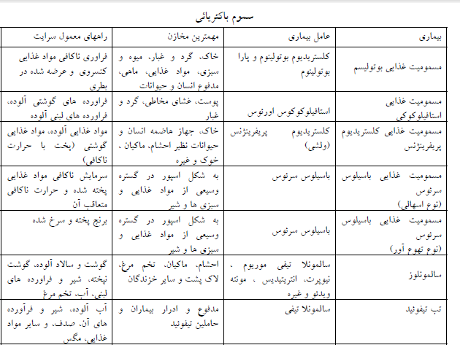

Slide 30
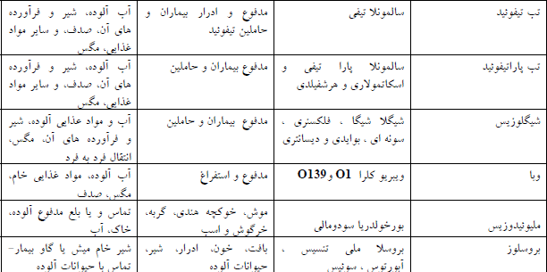

Slide 31
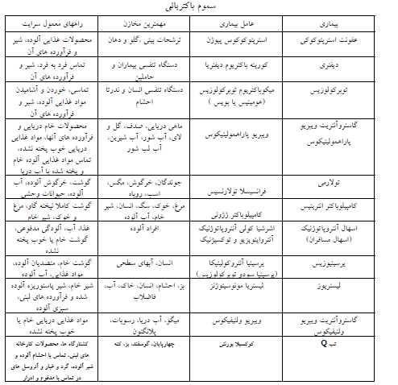

Slide 32
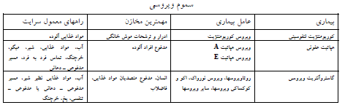

Slide 33
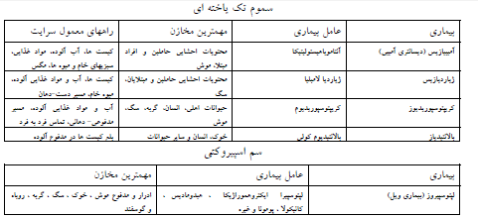

Slide 34
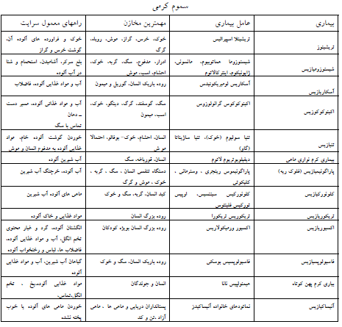

Slide 35
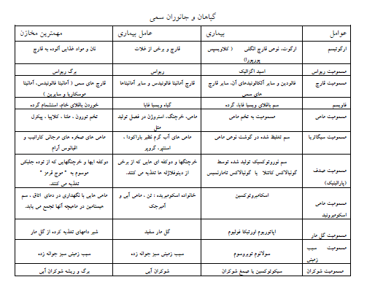

Slide 36
مسمومیت با سموم قارچی:
بسیاری از کپکها ، مخمرها و قارچهای دیگری که برروی مواد غذایی مختلف به رشد
می پردازند( درشرایط گرما، رطوبت و تاریکی ) در نتیجه فعالیتهای متابولیکی خود ترکیباتی تولید و ترشح می کنند که برای انسان و برخی از حیوانات مسموم کننده
هستند به این مواد سمی تولید شده بوسیله قارچها مایکوتوکسین گفته می شود.
به مسمومیت ناشی از آن مایکوتوکسیکوزیس می گویند.

Slide 37
آفلاتوکسین: سم تولید شده توسط آسپرژیلوس فلاوس
مقاوم به حرارت پاستوریزاسیون و استریلیزاسیون دوز کشنده 5 میلیگرم در کیلوگرم است.
آلکالوئید های ارگوت: سموم مترشحه از قارچ کلاویسپس پورپوره آ .
این قارچ در فصل زمستان بصورت توده ای سخت و بنفش رنگ در می آید که به آن ارگوت می گویند.
LSD (اسید لایزرژیک دی اتیل آمید) نوعی ماده مخدر است که بعنوان یکی از مشتقات
آلکالوئیدهای ارگوت شناخته می شود.ارگوتیسم به مسمومیت ناشی از آلکالوئیدهای ارگوت می گویند.
ارگوتیسم قانقاریایی
ارگوتیسم تشنجی

Slide 38
مسمومیت ناشی از مواد پرتوزا :
مواد رادیواکتیو مصنوعی که در اثر انفجارات اتمی ، آزمایشات زیرزمینی ، دفن زباله های هسته ای و یانشت کردن از طریق رآکتورهای فرسوده در طبیعت پراکنده می گردند، یکی از عوامل الوده سازی منابع آبی و مواد غذایی انسان و برخی از حیوانات می باشند.
سزیم 137 و استرانسیوم 90 از جمله مهمترین رادیوایزوتوپهای مصنوعی هستند که به ترتیب در ماهیچه ها مخطط و استخوانها ذخیره می شوند.
رادیوایزوتوپهای پراکنده در اتمسفر زمین همراه با آب باران و برف ، علوفه دامی و سبزیجات و میوه جات را آلوده می سازند.این مواد به علت قدرت یونیزاسیون بالای خود موجب اختلالاتی در ساختار ملکولی و اعمال فیزیولوژیک سلولها و بافتهای بدن شده، تومورهای سرطانی ، خونریزیهای مخاطی و بسیاری از عوارض جنبی دیگر می شوند.
در موارد حاد تظاهراتی از قبیل تهوع ، استفراغ ، اسهال ، سردرد ، دردهای شکمی بروز می نماید.بعلاوه موجب تضعیف سیستم ایمنی افراد و مغز استخوان نیز می شوند.
عدم تغذیه از علوفه و غذای آلوده ، کوتاه کردن علوفه ها ، تغذیه دامها با علوفه سالم 2 تا 3 هفته قبل از کشتار، تبدیل شیر به فرآورده های لبنی پرچرب ، پختن گوشتهای مشکوک و دور ریختن آب آنها از راههای پیشگیریست.

Slide 39
مسمومیت ناشی از مواد دفع آفات و حشره کشها:
این مواد با هدف افزایش میزان محصولات کشاورزی بکار برده می‌شود. اما در کنار مزایای استفاده این مواد معایبی نیز وجود دارد که مهمترین آنها باقیماندن این سموم در علوفه و بدن دامهای مختلف و نهایتا انسان می‌باشد. مصرف علوفه توسط دامها ، موجب آلوده شدن شیر و گوشت آنها می‌گردد.
سموم ارگانوفسفره: پاراتیون ، مالاتیون، دیازینون
بسرعت از راه پوست ، مخاط دستگاه گوارش ، ملتحمه چشم و دستگاه تنفس جذب می شوند و آثار سمی آنها در مدت 12 تا 24 ساعت ظاهر می شود.
سولفات آتروپین بعنوان پادزهر مناسبی برای این سم عمل می کند هرچند دارو انتخابی برای درمان این نوع مسمومیتها پرولیدوکسیم می باشد که علاوه بر درمان حمایتی استفاده می شود.

Slide 40
کارباماتها : بایگون
جذب پوستی ضعیف و گوارشی سریع دارد. داروی انتخابی سولفات آتروپین است.
سموم ارگانوکلره :DDT(دی کلرو دی فنیل تری کلرواتان)
این سموم حلال در چربی بوده و غالباً در بافتهای چربی دامها ذخیره می گردند.
علاوه بر درمان حمایتی ، شستشوی معده ، استفاده از زغال فعال برای جلوگیری از جذب بیشتر استفاده می شود.

Slide 41
زغال‌ فعال‌:
موارد مصرف‌:
زغال‌ فعال‌ براي‌ درمان‌غيراختصاصي‌ اورژانس‌ در مسموميت‌ناشي‌ از اكثر داروها و مواد شيميايي‌مصرف
‌ مي‌شود. اين‌ دارو مي‌تواند به‌بسياري‌ از سموم‌ در معده‌ پيوند يافته‌ وجذب‌ آنها را كاهش‌ دهد، هر چند كه‌ درمسموميت‌ با سيانور كاملا بي‌اثر و درمسموميت‌ با اسيدهاي‌ معدني‌، بازهاي‌سوزاننده‌، اتانول‌، متانول‌ و املاح‌ آهن‌،اسيدبوريك‌ و مواد پاك‌ كننده‌ نسبت بي‌اثراست‌. اين‌ دارو براي‌ درمان‌ اسهال‌، سوءهاضمه‌، هيپركلسترولميا و كمك‌ به‌ جذب‌گازهاي‌ روده‌ كه‌ موجب‌ نفخ‌ مي‌شوند نيزمصرف‌ مي‌شود.
مكانيسم‌ اثر: به‌عنوان‌ داروي‌ ضداسهال‌،زغال‌ فعال‌ شده‌ بسياري‌ از محركهايي‌ راكه‌ موجب‌ اسهال‌ و نارحتي‌ گوارشي‌مي‌شوند، جذب‌ سطحي‌ مي‌كند. به‌عنوان‌پادزهر اين‌ دارو مواد سمي‌ خورده‌ شده‌ راجذب‌ سطحي‌ كرده‌ و مانع‌ از جذب‌ آنها درمعده‌ و روده‌ مي‌شود.
اين‌ دارو از مجراي گوارش‌ جذب‌ نمي‌شود و متابوليزه‌ نيزنمي‌گردد. راه‌ اصلي‌ دفع‌ آن‌ از طريق‌ مدفوع‌ است‌. حداكثر اثر درماني‌ چنانچه‌دارو طي‌ 30 دقيقه‌ پس‌ از بلع‌ ماده‌ سمي‌تجويز گردد، حداكثر اثر درماني‌ حاصل‌مي‌گردد.

Slide 42

با تشكر از توجه شما عزيزان

